Slide 1
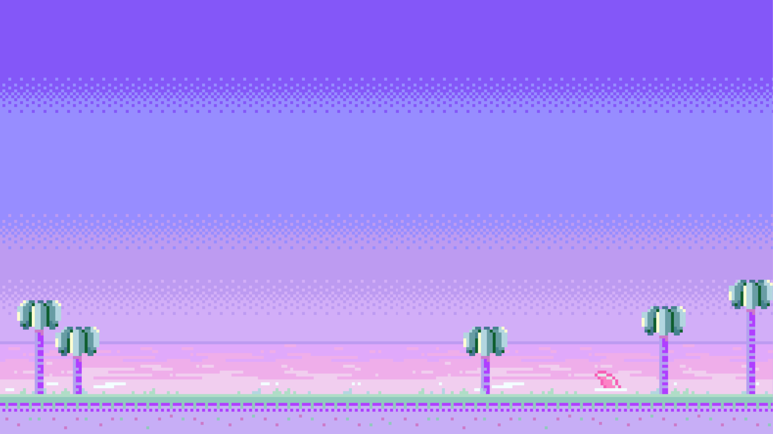
포탈슬리스
(포트리스 + 메탈슬러그)
준포트폴리오 기획서
25기 하융호

Slide 2

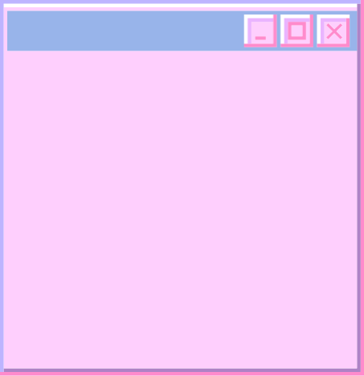
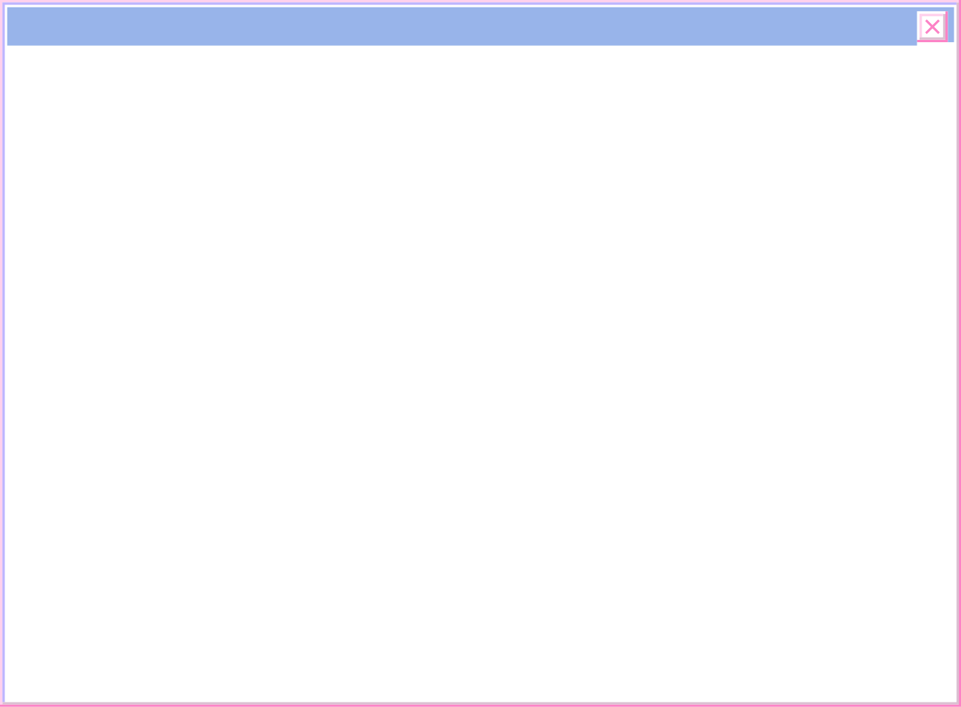

차 례
1
게임소개 및 주제선정
2
기능설명
3
구조도
4
계획표

Slide 3
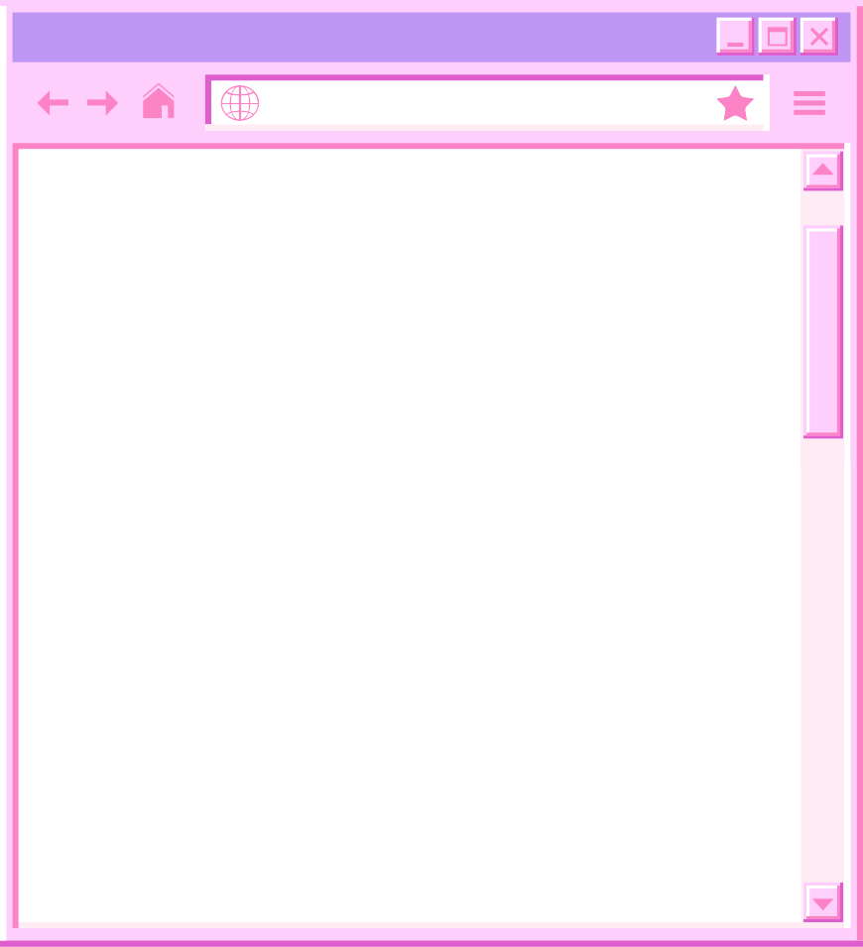
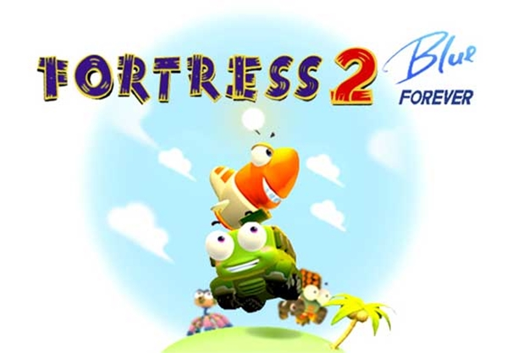

포트리스?
포격전을 테마로 한 온라인게임
한때 전성기를 구가한 국민게임
개인적으론 스타크래프트, 조조전과 함께 게임 입문을 함께한
애착이 가는 게임
// 그림의 Forever가 무색하게 2020년 12월 31일 섭종 예정

Slide 4
주제선정
포트리스를 그대로 재현하는 대신
메탈슬러그와 접목
직사화기가 아닌 곡사화기를 쓰는
발암유도 슈팅게임
메탈슬러그처럼 적 탄막을 회피하면서도
포트리스처럼 적을 쏘아 맞추는 재미가 있는
실력게임이 되도록 기획
주인공은 포트리스 탱크, 빌런으로는 메탈슬러그의 적이 등장

Slide 5

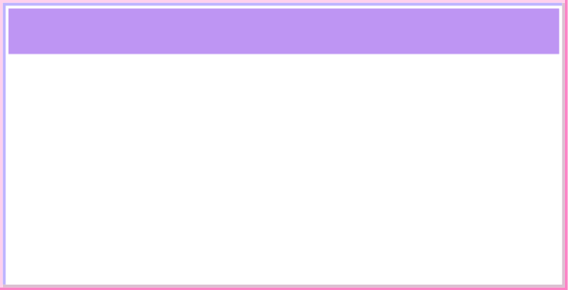
기능 설명

Slide 6

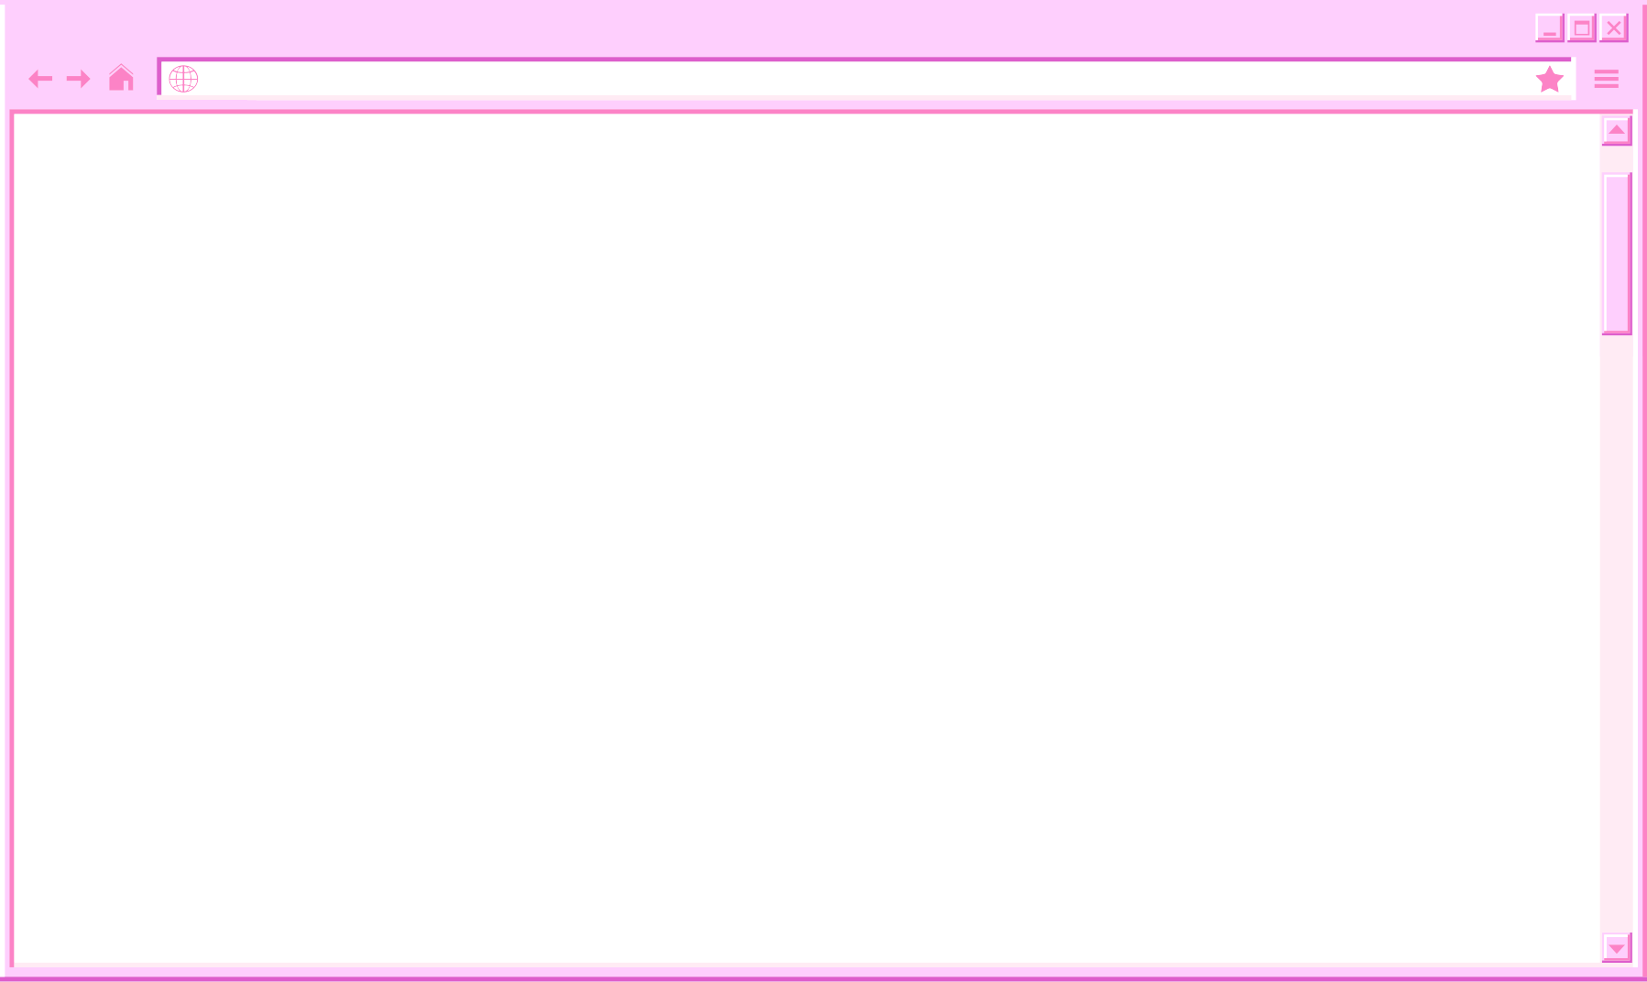
기본 시스템
플레이어는 탱크를 조작해 등장하는 적을 포탄으로 처치하며 게임 진행
스테이지는 2가지로 구성되며 각각 스카이 맵, 외나무다리 맵을 활용
적은 스테이지 구성 시 지정된 위치에 배치되고 카메라 스크롤에 따라
화면 안으로 들어올 시 이동 및 공격 시작
스테이지의 보스를 처치하면 다음 스테이지로 이동하거나 엔딩

Slide 7
탱크 이동
플레이어와 적의 지상유닛, 각종 아이템은 맵타일 위에 서있는데,
맵 위에 서 있을수 있도록 픽셀충돌로 구현
포트리스와 달리 포탄으로 맵이 깎여나가진 않음. 맵 끝까지 가야하는데
더이상 진행이 불가능해지기 때문
맵 위에 서있지 않다면(점프 중) 중력의 영향을 받아 수직하강
탱크가 화면 오른쪽 1/3 지점을 넘으면 카메라가 스크롤되고, 맵 끝이라면
더이상 스크롤 되지 않는대신 보스를 잡아 스테이지를 끝낼 수 있음

Slide 8
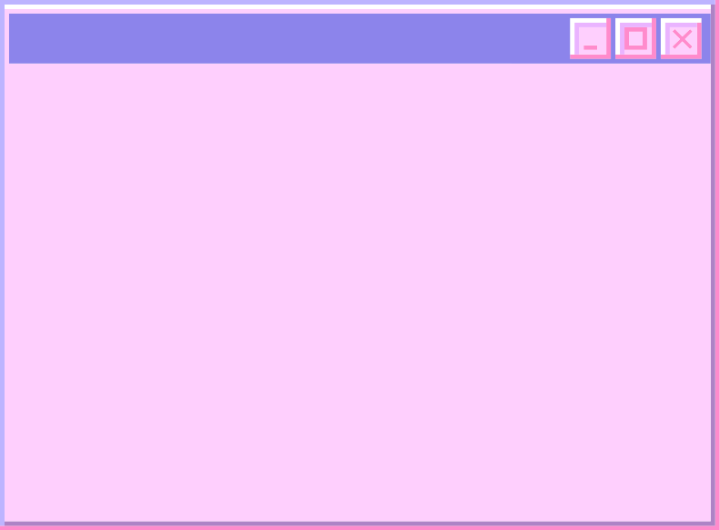
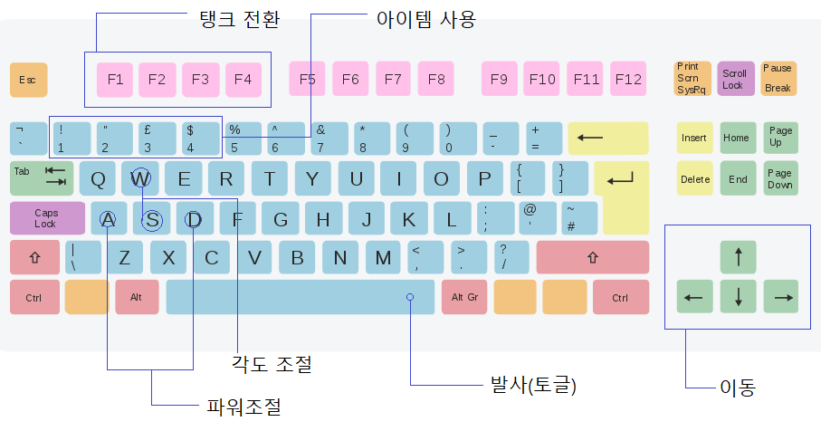
기본 조작
A,D키로 파워 조절, W, S키로 각도를 조절하고 SPACE 버튼으로 발사(토글)
탱크마다 고유한 무기, 특수무기가 있으며 4회 공격마다 기본무기대신
특수무기 발사

Slide 9

상태 아이템
아이템은 상태 아이템과 사용 아이템의 두 가지로 구분
상태 아이템은 적에게서 드롭
플레이어는 상태 아이템을 모을 수 있으며 이미 갖고있는 종류면 보너스
점수만 획득
보유한 상태 아이템의 종류에 따라 탱크의 능력 상승
상태 아이템을 갖고 있는 경우 탱크전환 버튼으로 변신 가능
상태 아이템을 모두 모을 경우 월등한 능력을 가진 슈퍼탱크로 변신

Slide 10


사용 아이템
사용 아이템은 일정 주기마다 등장하는 헬리콥터가 드롭하며 아이템
상자는 바람과 중력에 의해 이동
아이템 상자를 받으면 랜덤으로 사용 아이템이 주어지나, 일반적인
슈팅게임의 '폭탄' 역할을 하는 보호막(일정시간 무적)의 확률이 높음
아이템 창고는 4칸이 있으며 모두 찬 상태에서 아이템박스를 받으면
보너스 점수만 획득
헬리콥터
아이템 상자

Slide 11

아군 포탄 이동
아군의 포탄은 bullet의 상속클래스인 playerBullet에서 벡터로 관리
발사 시 파워, 삼각함수값(각도)를 통해 x속도, y속도 부여
x속도는 바람, y속도는 중력에 의해 갱신되며 바람은 일정 주기로 변동
x속도와 y속도를 이용하여 각도(8방향)를 계산 후 해당 프레임 출력
유도탄(미사일탱크와 슈퍼탱크의 특수무기)의 경우 일정범위내 적을 감지
하면 계속 적 방향을 향함
충돌시 지정된 데미지만큼 HP를 감소

Slide 12
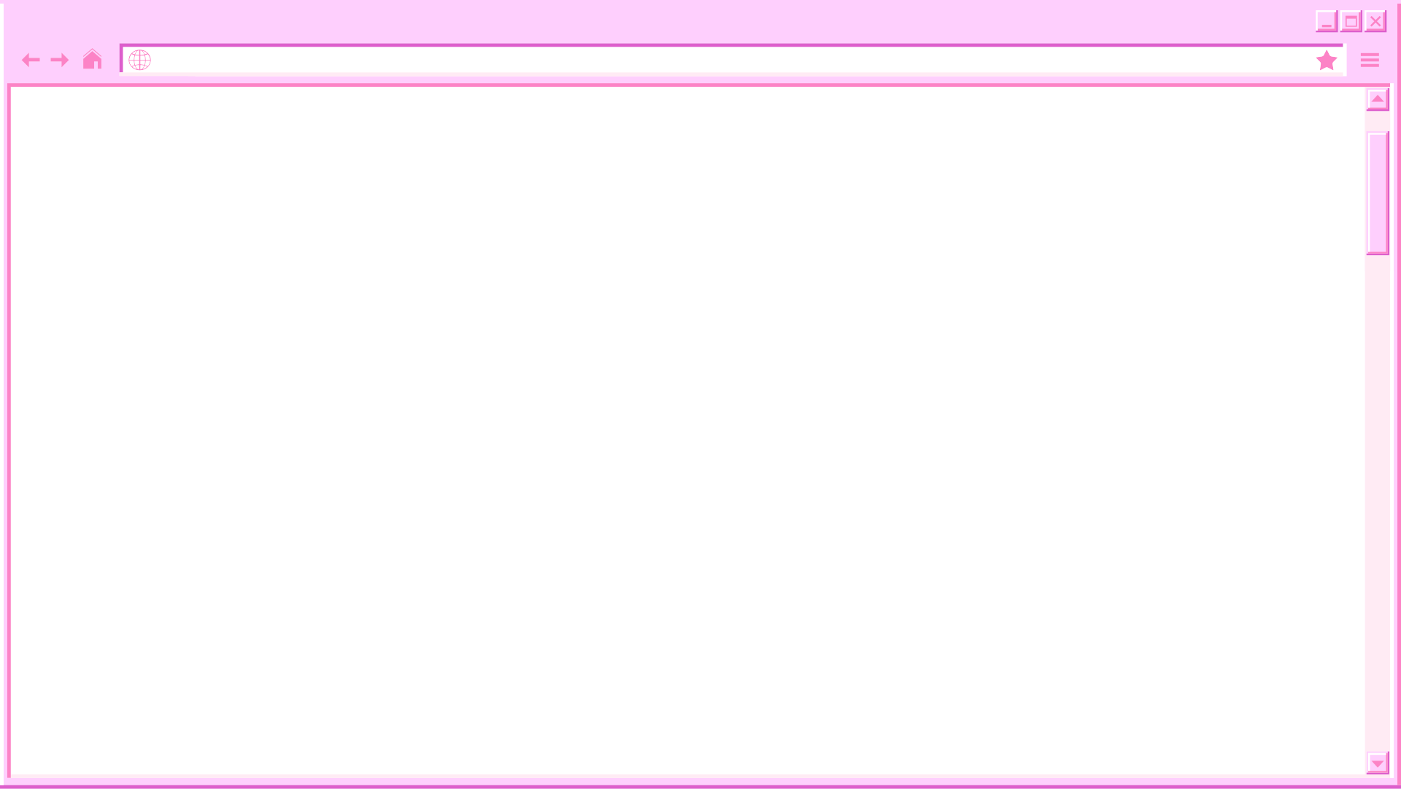
구조도
playGround
item
Manager
droppedItem
bullet
Manager
playScene
player
Bullet
enemy
Bullet
selectScene
victory
Scene
UIManager
bullets
gameOver
Scene
player
Manager
enemy
Manager
tagTank
(구조체)
ground
Enemy
flying
Enemy
gameNode 상속 Class
enemy
기타 상속 Class
,
,
: 참조
: 참조(벡터에 넣어 관리)
: 상속

Slide 13
계획표
 | 월(12/21) | 화(22) | 수(23) | 목(24) | 금(25) | 토(26) | 일(27)
디버그
전반적인 프레임워크
playerManager, bullets Class
enemyManager Class
itemManager Class
추가기능 구현 및 완성도 올리기
[전반적인 프레임워크] : mapManager 작성과 카메라 구성,
전반적인 클래스와 인터페이스 구성
[추가기능 구현] : 각종 씬 구현, 피격시 무적이 되며 깜빡거리는 효과, 미니맵,
스코어표시 및 최고점수 저장, 충돌시 이펙트 재생 등
* 이미지, 스프라이트 작업은 12/20(일)까지 최대한 마무리

